Slide 1
ПРЕЗЕНТАЦИЯ по предмету «Технология» ученика 5 класса Бичуля Ратислава Александровича Система отопления в частном доме 2019 год

Slide 2
Содержание
Содержание
Система отопления в частном доме
Общий вид и устройство
Твердотопливный котел
Электрический котел
Насос
Расширительный бак
Группа безопасности
Радиаторы отопления
Виды топлива
Заключение

Slide 3
Система отопления в частном доме
Круглогодичное проживание в частном доме предъявляет особые требования к поддержанию комфортной температуры в холодное время года. Поэтому важно серьёзно подойти к проектированию системы отопления, определить бюджет на ее устройство и подержание её функционирования, выделить место для элементов системы и понять, сколько усилий вы готовы затратить на её поддержание.
В нашем доме система отопления состоит из твердотопливного котла, электрического котла, насоса, расширительного бака, группы безопасности, теплоаккумулятора, радиаторов отопления, труб.
В этой презентации я расскажу о её устройстве.
Содержание

Slide 4
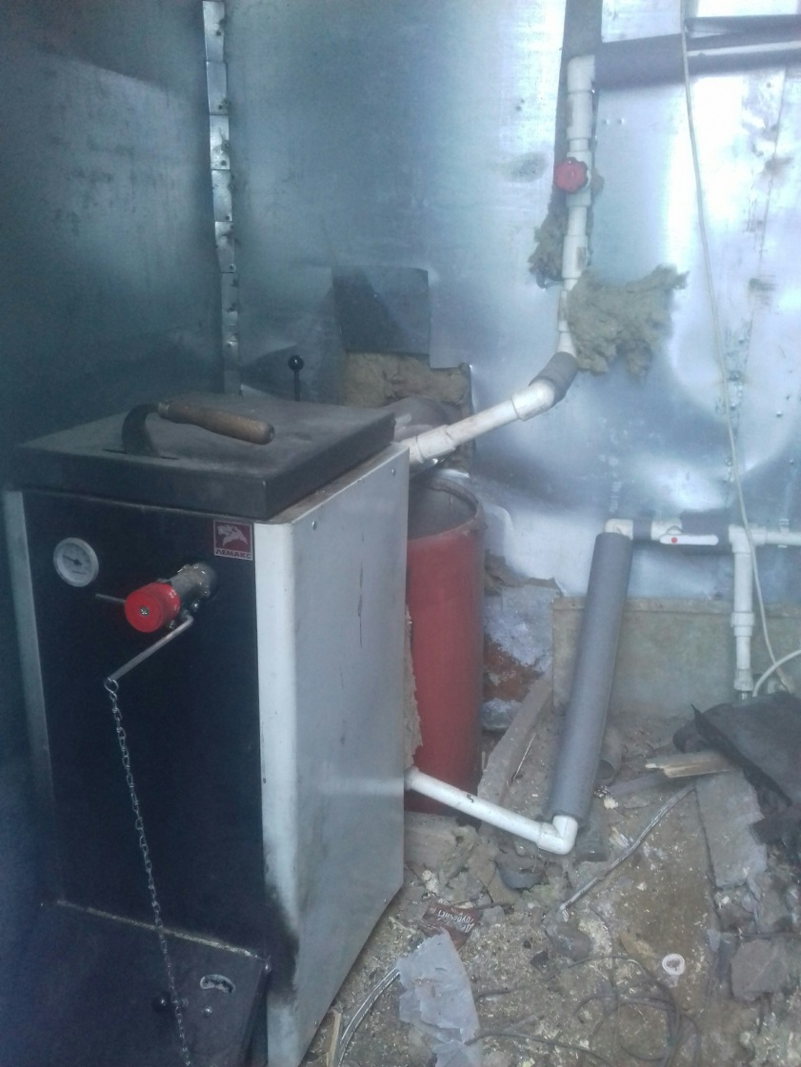
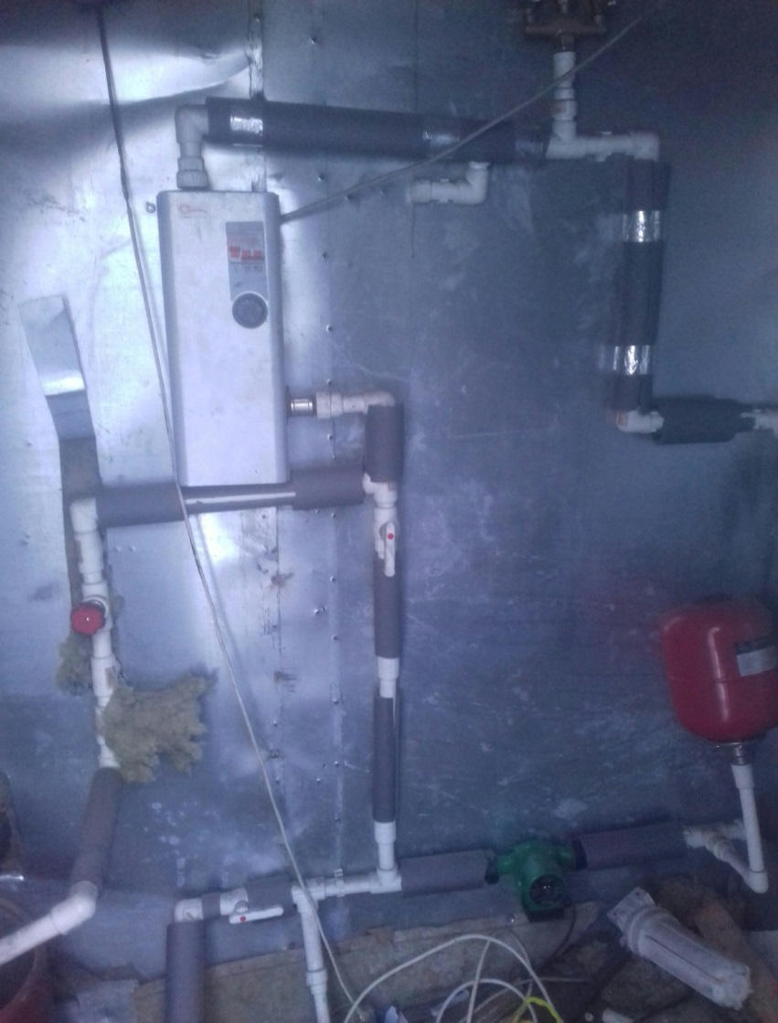
Общий вид
В приложенном видео я рассказываю об устройстве нашей системы отопления и показываю, как ей пользоваться
Содержание

Slide 5
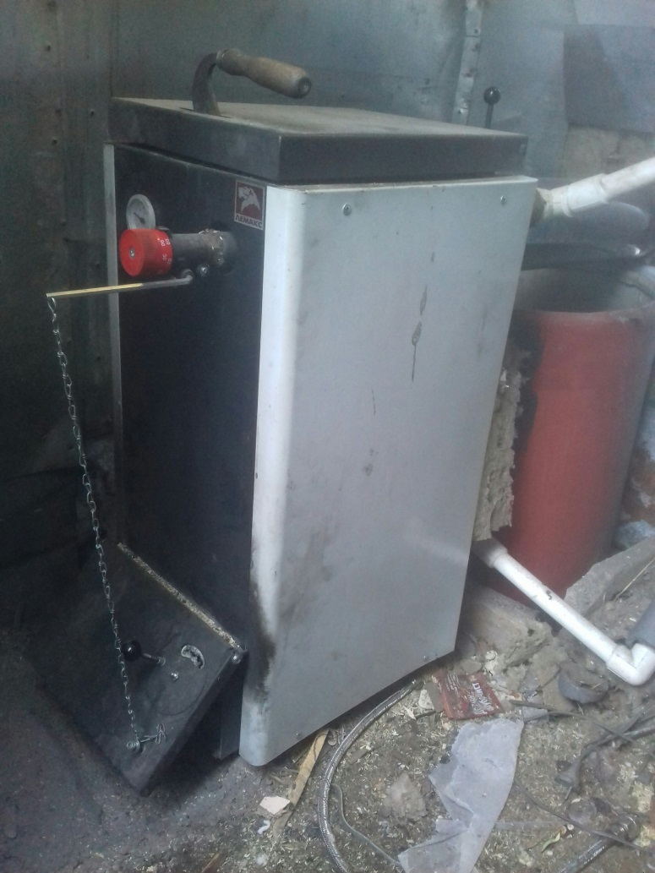
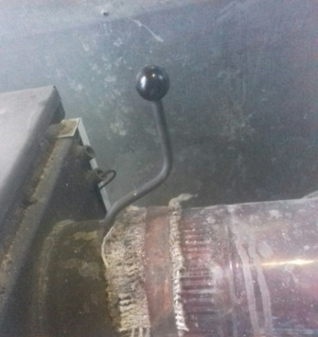
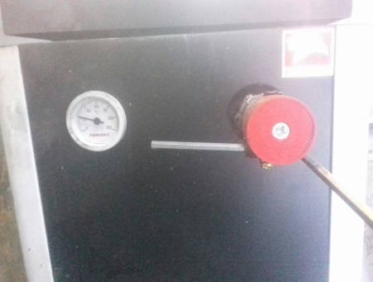
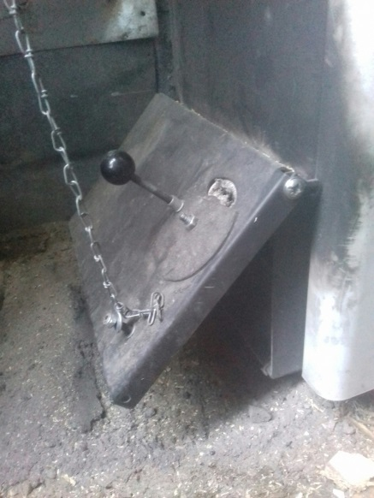
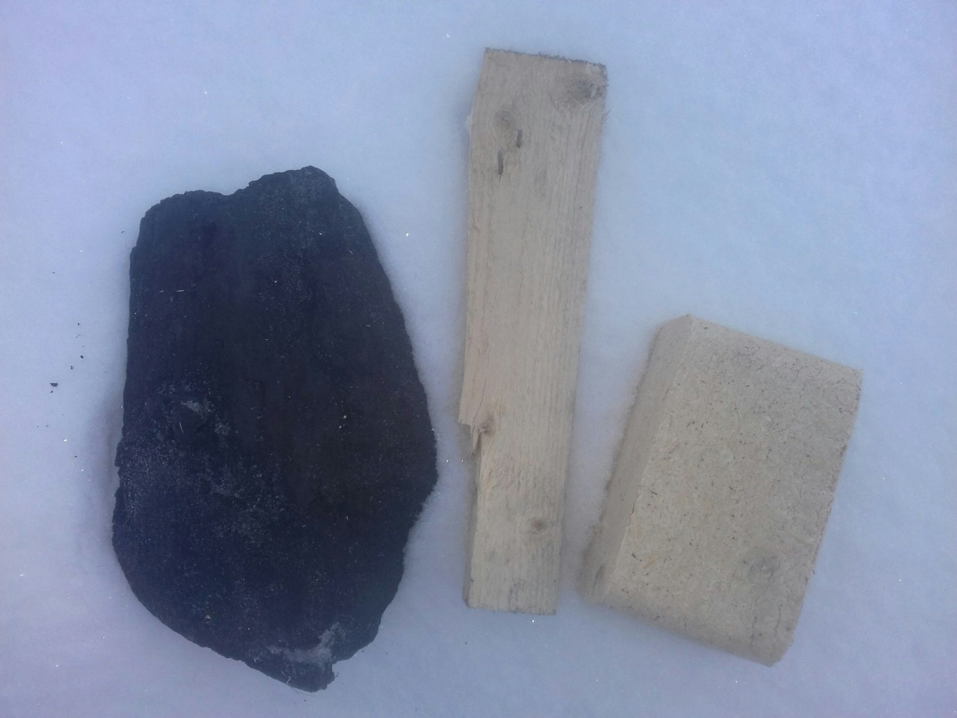
Котёл твердотопливный
Твердотопливный котел представляет собой камеру сгорания, окруженную резервуаром с водой.
Тепло от сгорания топлива нагревает воду, которая передает его радиаторам в доме.
Котел оснащен шибером, заслонкой, терморегулятором. Заслонка контролирует объем поступающего в топку воздуха. Терморегулятор автоматически открывает и закрывает заслонку, в зависимости от температуры воды в резервуаре. Шибер регулирует объем выходящего из котла воздуха.
Наш котёл работает на твёрдых видах топлива: торф, уголь, дрова и топливные брикеты

Slide 6
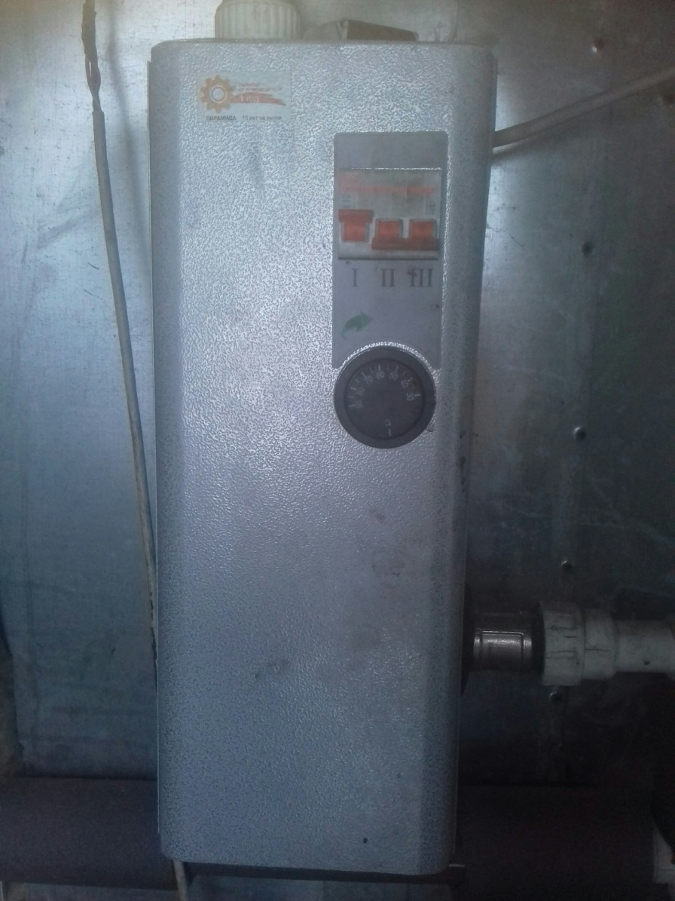
Котёл электрический
Электрический котел нагревает воду за счёт преобразования электрической энергии в тепловую. Мы используем его для подержания температуры в системе в наше отсутствие.
Содержание

Slide 7
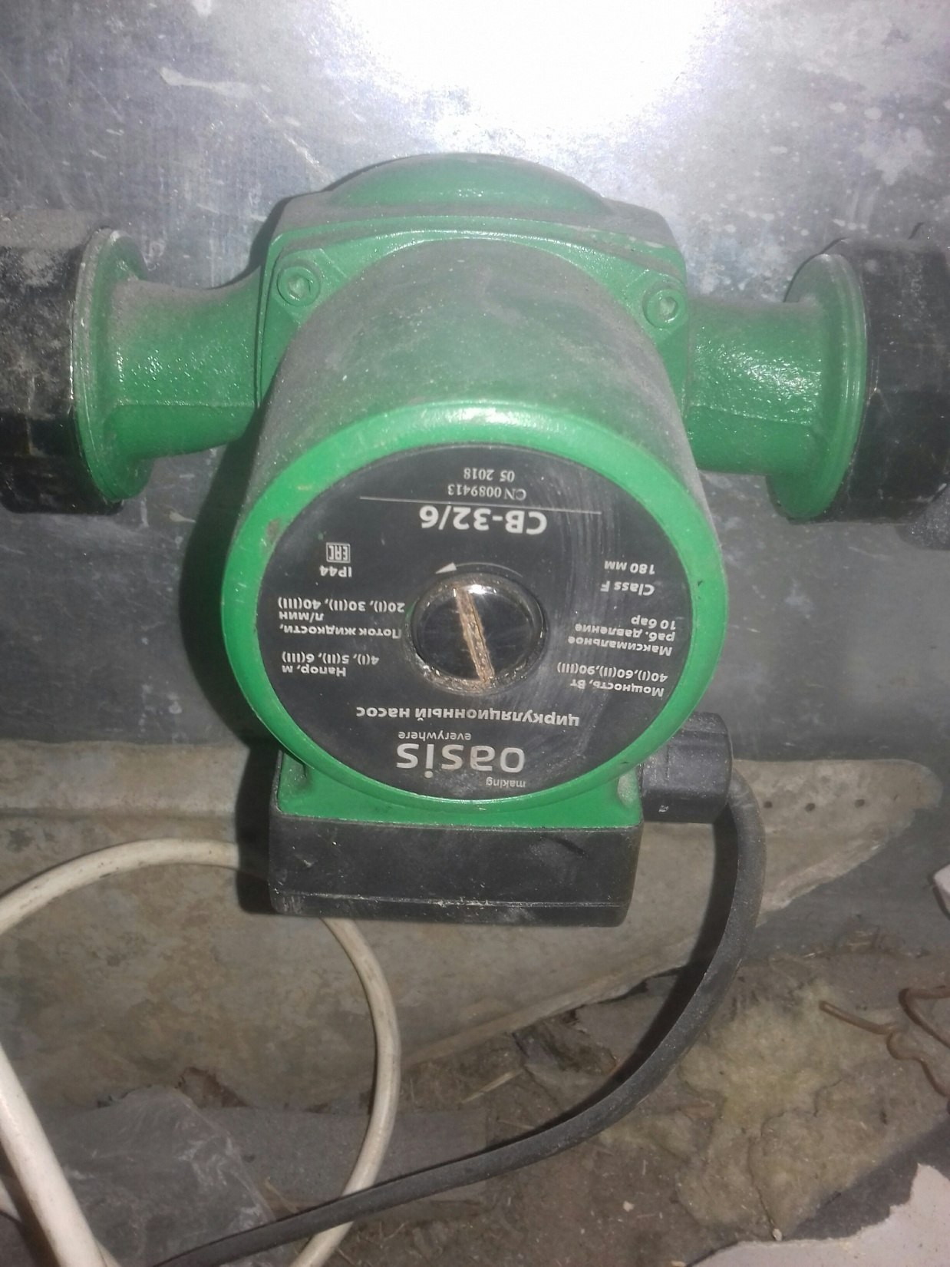
Насос
Насос перемещает воду по системе.

Slide 8
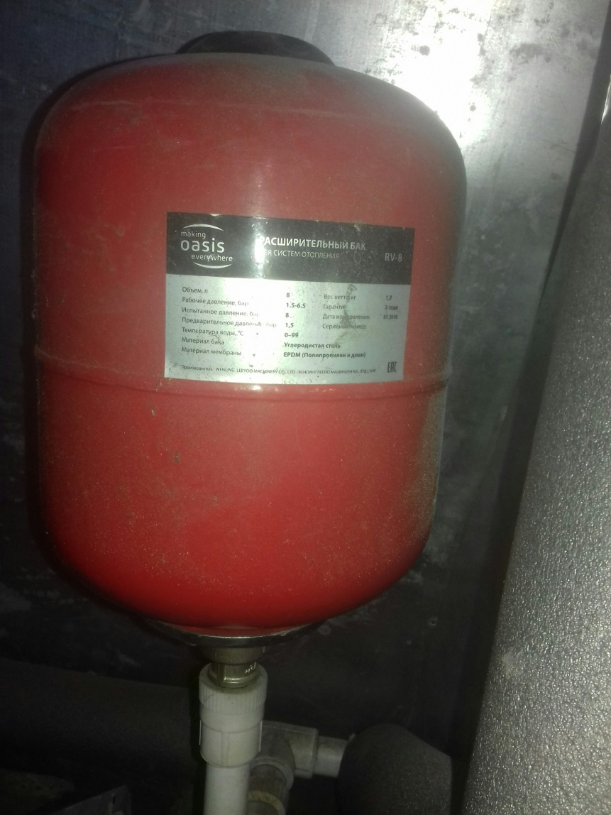
Расширительный бак
При увеличении объёма воды излишний объём переходит в него, не допуская утечки из системы.

Slide 9
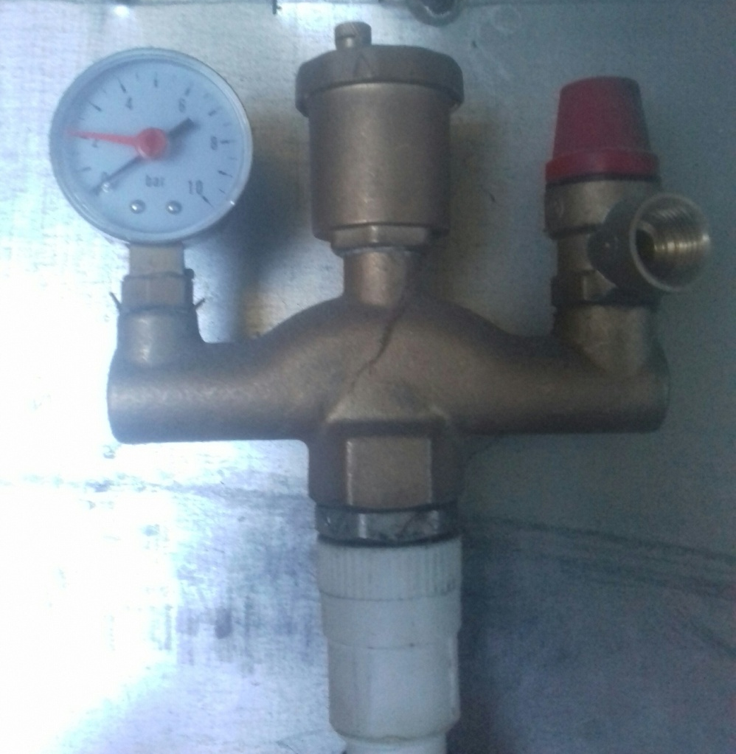
Содержание
Группа безопасности
Группа безопасности состоит из монометра, клапана аварийного сброса давления, автоматического воздухоотводчика. Монометр показывает давление в системе. Если оно слишком высокое, то клапан аварийного сброса давления сбрасывает лишнее давление. Автоматический воздухоотводчик выводит воздух из системы, который мешает передаче тепла.

Slide 10
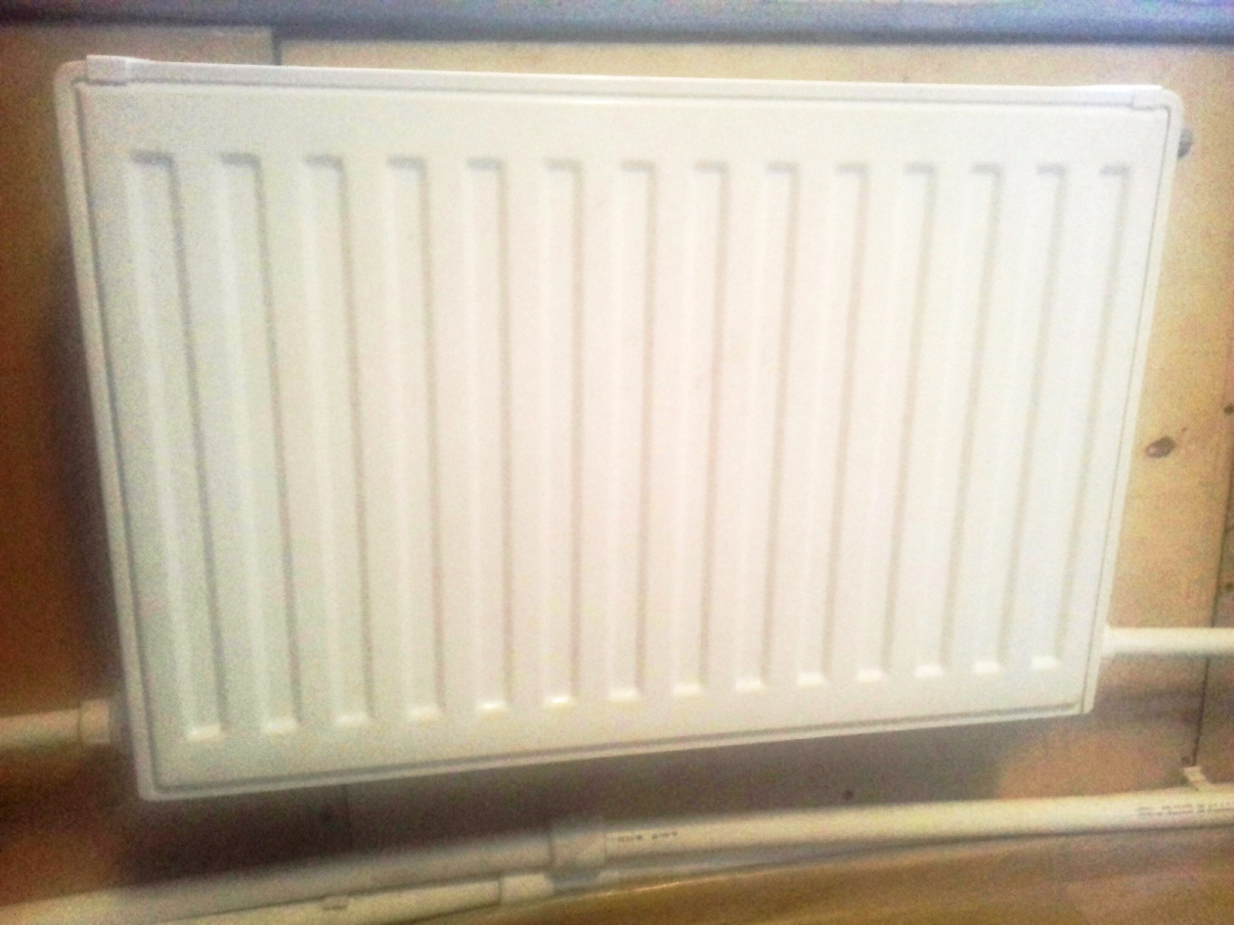
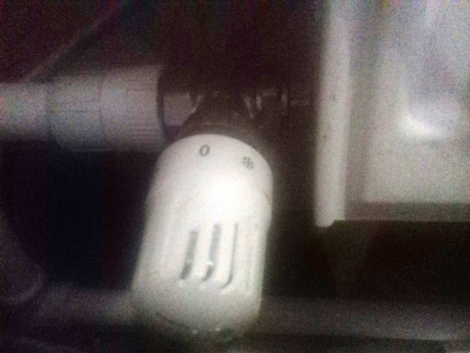
Радиатор с термостатом
Радиатор передаёт тепло от воды в помещение. Термостат включает его только при достижении определённой температуры.

Slide 11
Спасибо за внимание

